Slide 1
農企業創新創業
蘇拾忠
105.09.23

Slide 2
課程簡介
農業已經被列入新政府的5+2創新產業之列
農企業的創新創業是台灣可創造的內需產業，是取代加工外銷產業的重要產業
農企業普遍缺乏現代化企業經營的經驗與傳承，需要加速引進優良的營運模式與創意的行銷
台灣創新創業的環境正劇烈變化中，了解新的機制有助於實踐農企業的創新創業

Slide 3
講師介紹
講師姓名：蘇拾忠
單位：創投公會
職稱：秘書長
學經歷：政大企研所MBA
Email：clark.su@tvca.org.tw

Slide 4
學習目標
跟上時代腳步，認識新時代創新創業環境的變遷
學習創新的營運模式，訂定營運計畫
認識台灣創新創業的籌資與融資

Slide 5
課程大綱
第一章 重新認識農業的新定位
第二章 解讀正在進行的公司法修正
第三章 漸漸成形的多層次資本市場
第四章 創新創業的營運模式
第五章 如何撰寫營運計畫
第六章 新創企業籌資小技巧
5

Slide 6
第一章 重新認識農業的新定位

Slide 7
1.1 農企業新定位
亞洲矽谷－物聯網
綠能
生物科技
智慧機械
國防工業與航太
農業
循環

Slide 8
1.2 農企業
中草藥
健康食品
食品
有機農業
農業生技
精緻農業
綠色觀光
栽培養殖
生物肥料
生物農藥
飼料添加

Slide 9
1.3 農企業在台灣的新定位
5+2之一的創新產業
食的安心的堅強保證
最適合被創造的內需產業
國人食的安心接著就可以出口

Slide 10
第二章 解讀正在進行的公司法修正

Slide 11
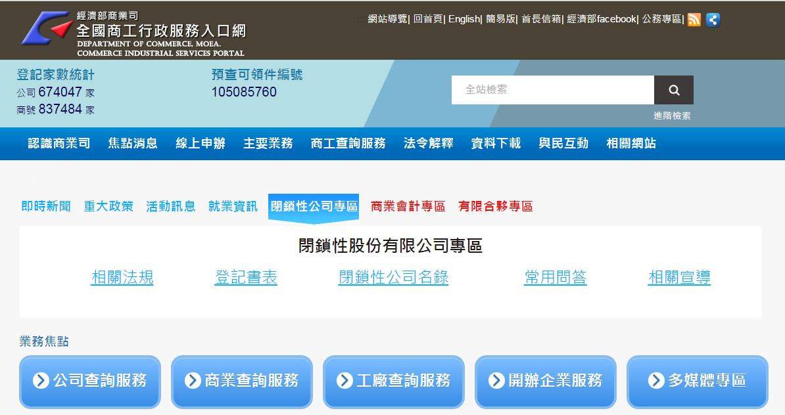
2.1 這要從閉鎖型公司專節說起
相關資訊可自行至經濟部商業司網站「閉鎖性公司專區」查閱
http://gcis.nat.gov.tw/mainNew/index.jsp

Slide 12
2.2 從蔡玉玲到蔡英文
2015開始修法
2015.6三讀通過
2015.9正式實施
2016.1小英當選
2016.3學者建言大修公司法,小英指示只修與創新創業有關的條文,並且在9月完成,排入2017第一會期
2016.5動員至少2000專家分4組修法
2016.9.23總結討論
最慢2017第二會期送進立法院

Slide 13
2.3 重點說明
股票可以無面額
發行特別股
發行可轉換公司債
放寬無形資產作價入股
發行公司債
實收資本制

Slide 14
2.4 可能影響
創辦人少出錢控大股
按公司價值逐步增資
投資反稀釋股有利早期投資
多元募資工具有助於不同階段籌資

Slide 15
第三章 漸漸成形的多層次資本市場

Slide 16
3.1 多層次資本市場

Slide 17
第四章 創新創業的營運模式

Slide 18
4.1 什麼是營運模式
永續
獲利
營收

Slide 19
4.2 營運模式的地位
營運模式
策略規畫
營運計畫
公司經營

Slide 20
4.3 SWOT分析
SWOT
機會
優勢
威脅
劣勢

Slide 21
4.4 策略構想與策略展開
策略構想
產業價值鏈佈局
市場區隔
產品線深與廣
規模經濟
地理涵蓋
競爭武器

Slide 22
第五章 如何撰寫營運計畫

Slide 23
5.1 以營運模式為核心的營運計畫
營運模式
策略規畫
企業政策
技術分析
生產製造
財務規畫
市場規畫
組織管理

Slide 24
5.2 營運計畫的範疇
經營方針
策略規畫
營運模式
企業政策
生產製造
市場行銷
經營團隊
股東
董事會
組織人事
財務會計
技術研發
團隊
組織
財務規畫
財務政策
財務預測
財務模型
風險分析
風險預估
風險對策

Slide 25
5.3 營運計畫書的撰寫
WHO
誰來寫
給誰看
WHEN
撰寫時機
寫作頻率
WHY
增資
貸款
補助

Slide 26
5.4 營運計畫書的項目WHAT
公司簡介
營運模式
環境分析
產業分析
策略規畫
基本資料
發展歴程
市場分析
競爭分析
SWOT

Slide 27
5.4 營運計畫書的項目WHAT
企業政策
產品服務
技術研發
生產製造
業務行銷
4P
團隊組織

Slide 28
5.4 營運計畫書的項目WHAT
財務規畫
財務
財務預測
增資計畫
風險分析
風險對策

Slide 29
5.5 營運計畫書注意事項
一致性
數字
年代
Too good to be true
單位
組織
見人說人話見鬼說鬼話
投資看獲利
融資看營收
補助看創新與產業關聯

Slide 30
第六章 新創企業籌資小技巧

Slide 31
6.1 營運簡報適用時機
初次見面
媒合會
偶遇
審查評估
投資評估
申請案評審
定期報告
公司季報
期中期末審查
項目路演
股東會
內部會議
經營會議
決策會議

Slide 32
6.2 10/20/30原則
10頁
20分鐘
30級字

Slide 33
6.3 10頁PPT的內容
BP
策略
SWOT
營運模式或策略規畫
經營
團隊及組織
未被滿足的需求
產品滿足需求
為什麼
為什麼是你
財務
財務預估
風險
企業產銷政策

Slide 34
封面
天龍八步公司募資簡報

Slide 35
第一步
市場機會:有可能的話描述一下這個需求的數量
找出市場上未被滿足的需求或未被解決的問題

Slide 36
第二步
產品:說明為什麼,也做一下產品或服務介紹
何以你們的產品或服務可以滿足那個未被滿足的需求

Slide 37
第三步
優勢:擁有比別人多的資源就是優勢(比較級)
為什麼是你?技術?運氣?創意?關係?

Slide 38
第四步
營運模式:未滿足的需求就是機會,為什麼是你就是優勢
SWOT分析(S,W是資源的比較,O,T是客觀的事實或趨勢)

Slide 39
第五步
策略規畫:要根據前面做的SWOT分析
產品線,市場區隔,價值鏈佈局,規模,競爭武器,地理函蓋

Slide 40
第六步
策略與政策:企業政策必需追隨策略規畫
企業政策(產銷人發財)

Slide 41
第七步
團隊組織:Structure follow Strategy
團隊,組織,人力資源,人才

Slide 42
第八步
財務:損益表,資產負債表,現金流量表
財務預測及風險評估(預估風險並說出對策)

Slide 43
結束頁
謝謝聆聽並請指教

Slide 44
總結
從事農業此其時矣
關注公司法的修正
充分利用多層次資本市場
營運模式是創業的起手式
以營運模式為核心才寫的出營運計畫
籌資簡報短小精悍

Slide 45
參考資料
經濟部商業司官網閉鎖性公司專區
台灣多層次資本市場

